Slide 1
Животозастрашаващи ритъмни нарушения

Slide 2
Определение
Всяко едно ритъмно нарушение, което може да доведе до значимо намаляване на минутния обем на сърцето (МОС), а оттам на артериалното кръвно налягане (AКН) и перфузията на жизнено важните органи - мозък, сърце и бял дроб.

Slide 3
Алгоритъм на поведение
Оценката и лечението при тези състояния се определя от два фактора:
  Състоянието на пациента (стабилно или нестабилно).
  Характеристиката на настъпилите ритъмни или проводни нарушения.

Slide 4
Алгоритъм на поведение
Осигурете кислородолечение с висок поток.
Осигурете надежден венозен източник.
Проследете АКН, СЧ, ЕКГ, SpO₂.
Направете 12 канална ЕКГ, ако е възможно.
Коригирайте нарушенията в електролитите (К⁺, Са²⁺, Mg²⁺).
Преценете кои са причините, които са довели до това състояние.

Slide 5
Алгоритъм на поведение
Наличието или липсата на сериозна симптоматика определят лечението на повечето от аритмиите.
Следващите изброени неблагоприятни фактори (сериозна симптоматика), определят пациента като нестабилен, поради настъпилата аритмия:

Slide 6
Неблагоприятни фактори
Шок:
  Степенни нарушения в съзнанието от намаления мозъчен кръвоток;
  Хипотония – САКН под 90 mmHg;
  Бледи, студени и изпотени с лепкава пот кожа и крайници, поради повишената симпатикусова активност;
Синкоп поради намаления мозъчен кръвоток;
Тахикардия над 150 удара/min;
Брадикардия под 60 удара/min;

Slide 7
Неблагоприятни фактори
Помпена недостатъчност:
  Левокамерна:
    Белодробен оток;
    Хипотония.
  Деснокамерна:
    Югуларна венозна дистензия;
    Хепатомегалия;
    Отоци по депендентните части на тялото.
Миокардна исхемия
Notes:
При миокардната исхемия кислородната консумация на миокарда надхвърля многократно доставката на кислород. Тя може да се прояви с исхемична гръдна болка или да протече безсимптомно, с изолирана находка на 12 канално ЕКГ (тиха исхемия). Наличието на миокардна исхемия е особено важно при съпътстваща коронарна патология или структурни миокардни заболявания, тъй като може да доведе до развитието на животозастрашаващи усложнения, включително и спиране на сърцето.

Slide 8
Терапевтични методи
Физикални процедури
Електролечение:
  Кардиоверзио;
  Пейсиране.
Антиаритмично и друго медикаментозно лечение.

Slide 9
Брадикардия
Видове:
  Абсолютна - по-ниска от 60 уд/min.
  Относителна (клинично значима) – брадикардия, която се явява неадекватна за дадени клинични условия.
Notes:
За брадикардия определяме сърдечна честота под 60 удара/min.

Slide 10
Етиологични фактори
Заболявания на сърцето:
  Остър инфаркт на миокарда;
  Миокардна исхемия;
  Синдром на болния синусов възел.
Други причини:
  Вазовагален отговор;
  Хипотермия;
  Хипогликемия;
  Медикаменти – Digoxin, Бета-блокери, Са антагонисти
Notes:
Брадикардиите се причиняват от нарушена възбудимост или проводимост на синуатриалния възел.

Slide 11
Алгоритъм на поведение при брадикардия
Осигурете проходими дихателни пътища.
Осигурете ефективна вентилация.
Добавете кислород.
Мониторирайте хемодинамиката:
  ЕКГ;
  СЧ, АКН, сатурация.
Осигурете венозен достъп.
Потърсете и лекувайте вероятната причина – нарушения в електролитите.

Slide 12
Алгоритъм на поведение при брадикардия
Налице ли е симптоматика за нарушена тъканна перфузия?
  САКН под 90 mmHg;
  Сърдечна честота под 60 уд/min;
  Хемодинамично значими камерни аритмии;
  Помпена недостатъчност.

Slide 13
Алгоритъм на поведение при брадикардия
Ако няма сериозна симптоматика провери за:
  Прекарана асистолия;
  AV блок тип Möbitz II;
  Пълен блок с широк QRS комплекс;
  Компенсаторна камерна пауза над 3 s.
Ако не - внимателен мониторинг

Slide 14
Алгоритъм на поведение при брадикардия
Ако има сериозна симптоматика:
  Atropine 0.5 mg iv, до обща доза 3 mg iv
При липса на задоволителен резултат се прилагат:
  Isoprenaline 5 mcg.min⁻¹ начална доза;
  Adrenaline 2–10 mcg.min^{−1;}
  Алтернативни медикаменти* или
  Транскутанно пейсиране
Потърсете експертна помощ и се пригответе за трансвенозно пейсиране.
Notes:
Приложение на Atropine в дози под 0,5 mg може да доведе до парадоксално забавяне на сърдечната честота. Трябва да бъдете внимателни при пациенти с миокардна исхемия, тъй като повишена СЧ може да доведе до задълбочаване на исхемията и разширяване на зоната на инфаркта. Аtropine не се прилага при пациенти с трансплантирано сърце, тъй като може да причини тежък AV блок и дори спиране на сърцето!
Ако нямате под ръка пейсмейкър може да опитате механично пейсиране с ударi с юмрук върху стерналнaта кост с честота 50-70 /min.

Slide 15
Алтернативни медикаменти *
Dopamine 2–10 mcg.kg⁻¹.min⁻¹;
Theophylline 100–200 mg бавно iv ако причината е долен миокарден инфаркт, трансплантация на сърце или травна на гръбначния мозък.
Glucagone 3 mg+3 mg/h iv при отравяне с бета-блокери или калциеви антагонисти;
Glycopyrolate при липса на ефект от Atropine.
Notes:
Атропинът може парадоксално да задълбочи блока или даже да доведе до синусов арест.

Slide 16
Пейсиране
При липса на ефект от медикаментите се преминава към транскутанно пейсиране.
Процедурата може да бъде болезнена и е необходимо да се приложи седиране или обезболяване.
При невъзможност за бързо започване може да се приложи удар с юмрук върху стерналната кост.
Notes:
Приложете последователно няколко ритмични удара със затворен юмрук в лявата долна област на гръдната кост, като по този начин задавате физиологичен ритъм на сърцето с честота 50–70 удара/min.

Slide 17
Пейсиране
Потърсете помощ от експерт за да се определи необходимостта от прилагане на временно трансвенозно пейсиране.
Показанията са:
  Анамнеза за скоро прекарана асистолия;
  AV block тип Möbitz II;
  Пълен блок III степен особено при широк QRS комплекс или начална СЧ<40 удара/min или данни за камерно спиране за повече от 3 s.
Notes:
Приложете последователно няколко ритмични удара със затворен юмрук в лявата долна област на гръдната кост, като по този начин задавате физиологичен ритъм на сърцето с честота 50–70 удара/min.

Slide 18
Търси и лекувай причината
Х:
  Хиповолемия;
  Хипоксия;
  Хипогликемия;
  Хипо/хиперкалиемия;
  Хипотермия;
  Хипо рН (тежка ацидоза).

Slide 19
Причини за брадикардия
Т:
  Токсини – бета-блокери, Са антагонисти;
  Тампонада на сърцето;
  Тромбоза на коронарни или белодробни съдове;
  Травма - хиповолемия, повишено ВЧН;
  Тензионен (вентилен) пневмоторакс.

Slide 20
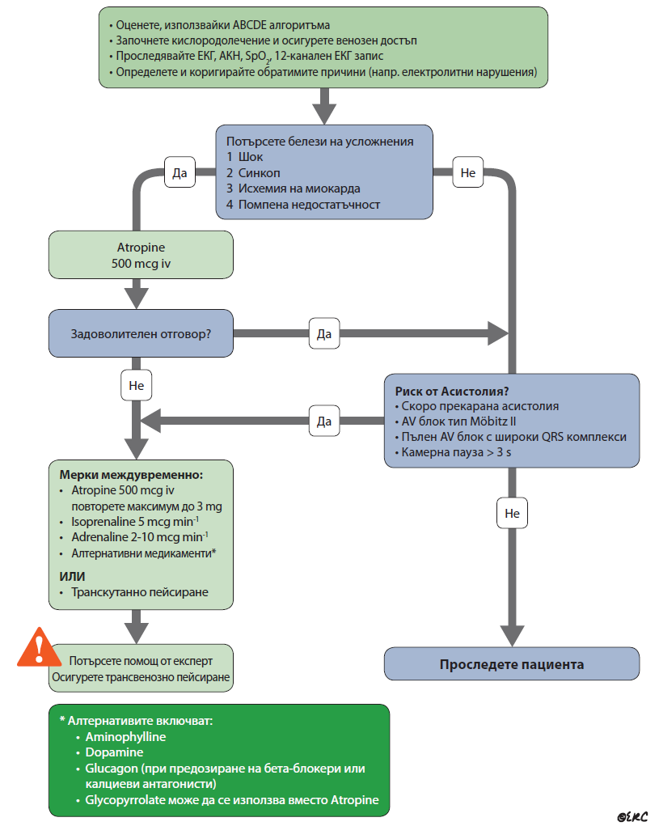
Notes:
Алгоритъм на поведение при брадикардия.

Slide 21
Тахикардия
Увеличена сърдечна честота на 100 удара/min при възрастен пациент.

Slide 22
Алгоритъм на поведение при тахикардия
22
Осигурете проходими дихателни пътища.
Осигурете ефективна вентилация.
Добавете кислород.
Мониторирайте хемодинамиката:
  ЕКГ;
  СЧ, АКН, сатурация.
Осигурете венозен достъп.

Slide 23
Алгоритъм на поведение при тахикардия
Оценка на пациента:
  Стабилна ли е хемодинамиката?
  Има ли налична сериозна симптоматика?
  Дължи ли се това на тахикардията?

Slide 24
Нестабилен пациент
Налице е сериозна симптоматика:
  Степенни промени в съзнанието
  Исхемична гръдна болка
  САКН < 90 mmHg
  Помпена недостатъчност
Установете, че симптоматиката се дължи на променената сърдечна честота!
Подготви се за незабавно за синхронизирано кардиоверзио (СКВ)!
Notes:
При иначе здрави пациенти, сериозната симптоматика се установява рядко при камерна СЧ<150 удара/min. При пациенти със сърдечна патология, сериозната симптоматика може да настъпи при по-ниска честота. Ако приложеното СКВ не може да възстанови синусовия ритъм и пациентът продължава да бъде нестабилен се прилагат Cordarone 300 mg iv за около 10–20 min и отново се опитва СКВ. Натоварващата доза на Cordarone може да бъде последвана от инфузиране на 900 mg/24 h.
Нови опити за СКВ не са уместни при появяващи се отново (след часове или дни) пароксизми (епизоди, които сами изчезват) на предсърдно мъждене. Това се случва относително често при пациенти в критично състояние, при които са налице и други аритмогенни фактори – метаболитни нарушения, сепсис. В тези случаи приложението на СКВ не предпазва от ново възникване, затова се прилага медикаментозно лечение.

Slide 25
Синхронизирано кардиоверзио
Ако се налага приложението на СКВ при предсърдни или камерни тахиаритмии, ударът трябва да бъде синхронизиран по-скоро с R вълната, отколкото с Т вълната на ЕКГ.
Така с избягване на относителния рефрактерен период, се намалява риска от предизвикване на камерни фибрилации.
При пациенти в съзнание, процедурата налага допълнително седиране.

Slide 26
Синхронизирано кардиоверзио
При ширококомплексна тахикардия и предсърдно мъждене се започва с 200 J монофазен или 120–150 J бифазен ток, като при неуспех се покачва стъпаловидно
Предсърдното трептене и пароксизмална надкамерна тахикардия често се конвертират с по-ниска енергия - начална 100 J монофазен или 70–120 J бифазен. При неуспех може да се осъществят допълнителни опити за конверсия със стъпаловидно покачваща се енергия.

Slide 27
Алгоритъм на поведение при нестабилен пациент
До три удара СКВ – винаги под седиране или обща анестезия.
Cordarone 300 mg iv за 10-20 min и нов електрошок.
След това приложете Cordarone 900 mg iv за 24 h.

Slide 28
Стабилен пациент без сериозна симптоматика
Какъв е QRS комплекса?
  Тесен – под 0.12 s;
    Синусов ритъм?
  Широк – над 0.12 s:
    Правилен
    Неправилен – потърсете мнение и помощ на екперт

Slide 29
При широк неправилен QRS комплекс
Потърсете мнение от експерт;
Възможностите включват:
  Предсърдно мъждене с бедрен блок - действа се както при тесен комплекс
  Предсърдно мъждене - приложете Cordarone
  Полиморфна КТ (torsades de pointes - приложете Magnesium 2 g iv за 10 min).

Slide 30
Предсърдно трептене и мъждене
Клинично стабилен ли е пациентът?
Има ли нарушена помпена функция?
Има ли WPW?
Каква е продължителността - повече или по-малко от 48 часа?

Slide 31
Насоки на лечението при предсърдно трептене
Нестабилния пациент се лекува незабавно!
Контролирайте сърдечната честота!
Контролирайте сърдечния ритъм!
Осигурете антикоагулация!

Slide 32
При широк правилен QRS компекс
При камерна тахикардия или неясен ритъм:
  Cordarone 300 mg iv за 20-60 min; след това 900 mg за 24 h
При предварително доказана Синусова камерна тахикардия с бедрен блок:
  Приложете Cordarone, както при тахиардия с правилен тесен комплекс

Slide 33
Тесен QRS комплекс със синусов ритъм
Приложете вагусови прийоми
Adenosine 6 mg бърз iv болус; при неуспех приложете 12 mg; при неуспех приложете още 12 mg;
Непрекъснат ЕКГ мониторинг.
Проверете възстановен ли е нормалния синусов ритъм?
  Не – потърсете помощ от експерт;
  Вероятно предсърдно трептене;
  Необходим контрол на сърдечната честота с приложение на бета-блокер.

Slide 34
Тесен QRS комплекс със синусов ритъм
Приложете вагусови прийоми
Adenosine 6 mg бърз iv болус; при неуспех приложете 12 mg; при неуспех приложете още 12 mg;
Непрекъснат ЕКГ мониторинг.
Проверете възстановен ли е нормалния синусов ритъм?
  Да – потърсете помощ от експерт;
  Вероятна пароксизмална надкамерна тахикардия по re-entry механизъм:
    Запис на 12-канално ЕКГ при синусов ритъм;
    При рецидив приложете отново Adenosine и започнете профилактика с антиритъмни средства
34

Slide 35
Тесен QRS комплекс без синусов ритъм
Тахикардия с тесни и неправилни комплекси вероятно предсърдно мъждене
Контрол на сърдечната честота с:
  Бета-блокер или Diltiazem;
  Обмислете прилагане на Digoxin или Cordarone при белези за помпена недостатъчност.
Антикоагулант при продължителност > 48 h.
35

Slide 36
Тяснокомплексна тахикардия
12 канално ЕКГ
Бързо клинично изследване
Вагални прийоми
Adenosine 6 mg iv +12 mg iv +12 mg iv
Диференциална диагноза:

Slide 37
Диференциална диагноза
Ектопична предсърдна тахикардия
Мултифокална предсърдна тахикардия
Пароксизмална надкамерна тахикардия (PSVT)

Slide 38
Тахикардия на възела
Запазена:
  Без СКВ
  Cordarone
  Esmolol, Labetalol, Propranolol
  Diltiazem, Verapamil

Slide 39
Тахикардия на възела
EF<40% и/или хронична помпена недостатъчност:
  Без СКВ
  Cordarone

Slide 40
PSVT
Запазена:
  Ca антагонисти
  Бета блокери
  Digoxine
  СКВ
  Procainamide, Cordarone; Sotalol

Slide 41
PSVT
EF<40% и/или хронична помпена недостатъчност:
  Без СКВ
  Digoxine
  Cordarone
  Dilthiazem

Slide 42
Ектопична или мултифокална предсърдна тахикардия
Без СКВ:
  Са антагонисти
  Бета блокер
  Cordarone

Slide 43
Ектопична или мултифокална предсърдна тахикардия
EF < 40% и/или хронична помпена недостатъчност:
  Без СКВ
  Cordarone
  Dilthiazem

Slide 44
Стабилна ширококомплексна тахикардия
12 канално ЕКГ
Езофагеални отвеждания
Клиничен оглед
Диференциална диагноза:
  Надкамерна тахикардия
  Ширококомплексна тахикардия от неизвестен тип
  Камерна тахикардия

Slide 45
Ширококомплексна тахикардия от неизвестен тип
Запазена помпена функция:
  СКВ
  Procainamide
  Cordarone
Нарушена помпена функция:
  СКВ
  Cordarone

Slide 46
Камерна екстрасистолия
Lidocaine - 1-3 mg/kg

Slide 47
Стабилна
Камерна тахикардия
Мономорфна КТ:
  Нормална помпена функция:
    Procainamide или Sotalol
    Други приемливи: Cordarone, Lidocaine
  Ниска EF:
    Cordarone - 150 mg iv bolus за 10 min или:
    Lidocaine 0.5-0.75 mg/kg iv струйно, след което
    СКВ

Slide 48
Стабилна
Камерна тахикардия
Полиморфна КТ - удължен ли се явява QT интервала?
  Нормален:
    Лекувай исхемията
    Коригирай диселектролитемията
    Бета блокери или Lidocaine или Cordarone или Procainamide или Sotalol
    При нарушена помпена функция - Cordarone или Lidocaine и СКВ

Slide 49
Стабилна
Камерна тахикардия
Полиморфна КТ - удължен ли се явява QT интервала?
  Удължен
    Коригирай диселектролитемията
    MgSO₄ или Overdrive pacing или Isoprenaline или Phenytoine или Lidocaine
    При нарушена помпена функция - Cordarone или Lidocaine и СКВ

Slide 50
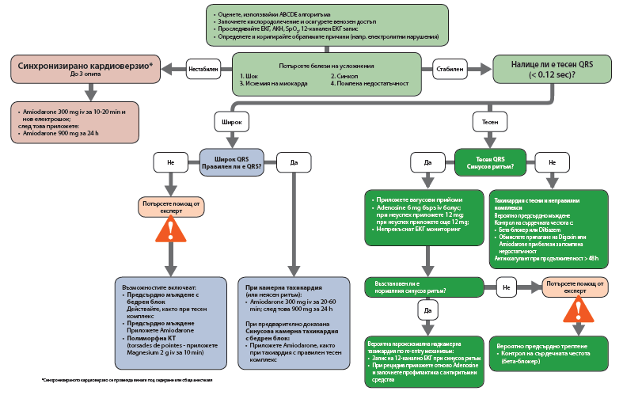

Slide 51
Синхронизирана кардиоверзия
Кислород
Аспирационна система
Венозен източник
Набор за интубация и вентилация
Подходяща премедикация

Slide 52
Индикации за синхронизирано кардиоверзио
Камерна тахикардия
PSVT
Предсърдене трептене
Предсърдно мъждеене

Slide 53
Синхронизирано кардиоверзио
50 J при PSVT и АF!
100 J
200 J
300 J
360 J монофазна енергетична доза или клиничния еквивалент на бифазна енергетична доза.
Винаги под седиране или анестезия!

